Slide 1
8/Θ ΠΕΙΡΑΜΑΤΙΚΟ ΔΗΜΟΤΙΚΟ ΠΑΝΕΠΙΣΤΗΜΙΟΥ ΠΑΤΡΩΝ
Τιτλοσ εργου: «ΚΟΜΠΟΣΤΟΠΟΙΗΣΗ ΣΤΗΝ ΑΓΡΟΤΙΚΗ ΠΑΡΑΓΩΓΗ»
Κατηγορια εργου: ΔΙΑΧΕΙΡΙΣΗ ΑΠΟΒΛΗΤΩΝ
Ονομα ομαδασ: “wolfmen”

Slide 2
ΣΚΟΠΟΣ ΚΑΤΑΣΚΕΥΗς
Η ομάδα μας έχει «υιοθετήσει» την Β’ τάξη του δημοτικού σχολείου μας με σκοπό να λειτουργήσουμε ως μέντορες ώστε να υλοποιήσουμε από κοινού ένα διαθεματικό project με τίτλο «Κομποστοποίηση στην αγροτική παραγωγή». Στόχος μας ήταν να μελετήσουμε την κομποστοποίηση και να προτείνουμε τρόπους αξιοποίησης των αγροτικών αποβλήτων για την παραγωγή βιολογικών λιπασμάτων.
Δημιουργήσαμε μια ρομποτική κατασκευή που κινείται σε ένα αγρόκτημα και συλλέγει τα ξερά χόρτα, κλαδιά και οτιδήποτε άλλο οργανικό υλικό. Τα μεταφέρει στον κομποστοποιητή και το «χώμα/κομπόστ» που παράγεται από την κομποστοποίηση χρησιμοποιείται ως φυσικό-βιολογικό λίπασμα στις καλλιέργειες.
Με αυτό τον τρόπο μάθαμε για την κομποστοποίηση και τις βιολογικές καλλιέργειες ενώ ταυτόχρονα συνδυάσαμε τη ρομποτική και τον προγραμματισμό, εξοικειωθήκαμε με την φιλοσοφία STEM καλλιεργώντας την κριτική σκέψη, την δημιουργικότητα και τις καλλιτεχνικές και συνεργατικές μας δεξιότητες.

Slide 3
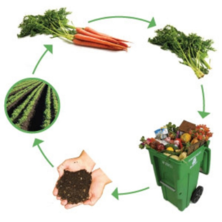
Θεωρητικο πλαισιο - ΚΟΜΠΟΣΤΟΠΟΙΗΣΗ
Η κομποστοποίηση είναι μια φυσική διαδικασία που συμβαίνει εδώ και εκατομμύρια χρόνια στη γη, κατά την οποία οργανικά υπολείμματα όπως για παράδειγμα φύλλα, χόρτα, κλαδιά, φλούδες και άλλα υπολείμματα τροφών (π.χ. τσόφλια αυγών) που μπορεί να υπάρχουν στην κουζίνα αλλά και τον κήπο μας, μετατρέπονται μέσω διαφόρων διαδικασιών και με τη βοήθεια μικροοργανισμών του εδάφους σε μια ουσία πλούσια σε θρεπτικά συστατικά που ονομάζεται κομπόστ.

Slide 4
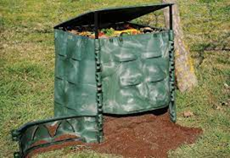
ΠΛΕΟΝΕΚΤΗΜΑΤΑ
Είναι μια άκρως φιλική προς το περιβάλλον διαδικασία με εξαιρετικά αποτελέσματα όσον αφορά στη θρέψη των φυτών,
προσφέρει σημαντική εξοικονόμηση χρημάτων από την αγορά λιπασμάτων,
με σωστή χρήση και προσθήκη του κομπόστ αντιμετωπίζεται η διάβρωση των εδαφών,
το έδαφος γίνεται πολύ πιο πλούσιο σε θρεπτικά συστατικά,
αυξάνεται η ικανότητά του να συγκρατεί το νερό,
μειώνεται αισθητά η ποσότητα των απορριμμάτων, καθώς ένα μέρος αυτών επαναχρησιμοποιείται.

Slide 5
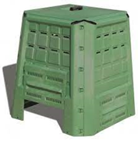
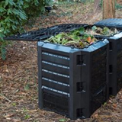
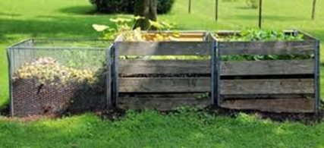
κομποστοποιητεσ

Slide 6
ΛΟΓΟΙ ΠΟΥ ΚΑΘΙΣΤΟΥΝ ΤΗΝ ΚΟΜΠΟΣΤΟΠΟΙΗΣΗ ΑΠΑΡΑΙΤΗΤΗ ΓΙΑ ΤΗΝ ΑΓΡΟΤΙΚΗ ΠΑΡΑΓΩΓΗ
οι ανάγκες των ελληνικών εδαφών σε οργανική ουσία είναι τεράστιες, λόγω της πολύ χαμηλής περιεκτικότητας (1%). Στη Γερμανία, για παράδειγμα, η περιεκτικότητα των εδαφών σε οργανική ουσία είναι 7-8% και κάνουν κομποστοποίηση για να την ανεβάσουν σε ακόμη πιο υψηλά επίπεδα.
το 35% των ελληνικών εδαφών κινδυνεύουν να ερημοποιηθούν (Πηγή: ΕΚΕΘΕ). • με την εκτεταμένη χρήση του κομπόστ αντιμετωπίζεται η εντεινόμενη διάβρωση των εδαφών και καταστέλλονται πολλά φυτοπαθογόνα του εδάφους.
υπάρχει μεγάλη ανάγκη ορθολογικής διαχείρισης και προστασίας των διαθέσιμων υδάτων και ιδιαίτερα εξοικονόμησης του με την εφαρμογή της χρήσης του κομπόστ στη γεωργία.
μειώνονται οι εκπομπές του CO2 και οι επιπτώσεις των κλιματικών αλλαγών.
είναι ασύγκριτα η πλέον οικονομική μέθοδος τελικής διαχείρισης των οργανικών υλικών.
έχει την ευρύτερη δυνατή κοινωνική αποδοχή και συναίνεση.
είναι η πλέον φιλική προς στο περιβάλλον.

Slide 7
ΙΔΕΑ ΚΑΤΑΣΚΕΥΗΣ
Η μακέτα μας προσομοιάζει μία φάρμα που αποτελείται από ένα αγροτόσπιτο και παρτέρια με καλλιέργειες. Σε ένα σημείο συλλέγονται τα ξερά χόρτα και όλα τα οργανικά απόβλητα και σε ένα άλλο σημείο υπάρχει ένας κομποστοποιητής. Ένα Edison robot (EdDigger) συλλέγει τα ξερά χόρτα και τα μεταφέρει στον κομποστοποιητή ενώ από τον κομποστοποιητή παίρνει το παραγόμενο κομπόστ και το ρίχνει στις καλλιέργειες. Σε αυτή τη διαδικασία υπάρχει αλληλεπίδραση του ρομπότ με το περιβάλλον αξιοποιώντας τους ήχους και τα φώτα του Edison.

Slide 8
ΙΔΕΑ ΚΑΤΑΣΚΕΥΗΣ
Η μακέτα μας προσομοιάζει μία φάρμα που αποτελείται από ένα αγροτόσπιτο και παρτέρια με καλλιέργειες. Σε ένα σημείο συλλέγονται τα ξερά χόρτα και όλα τα οργανικά απόβλητα και σε ένα άλλο σημείο υπάρχει ένας κομποστοποιητής. Ένα Edison robot (EdDigger) συλλέγει τα ξερά χόρτα και τα μεταφέρει στον κομποστοποιητή ενώ από τον κομποστοποιητή παίρνει το παραγόμενο κομπόστ και το ρίχνει στις καλλιέργειες. Σε αυτή τη διαδικασία υπάρχει αλληλεπίδραση του ρομπότ με το περιβάλλον αξιοποιώντας τους ήχους και τα φώτα του Edison.

Slide 9
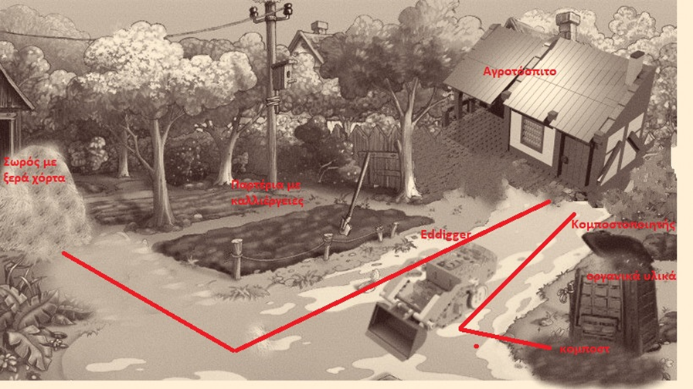
προσχεδιο

Slide 10
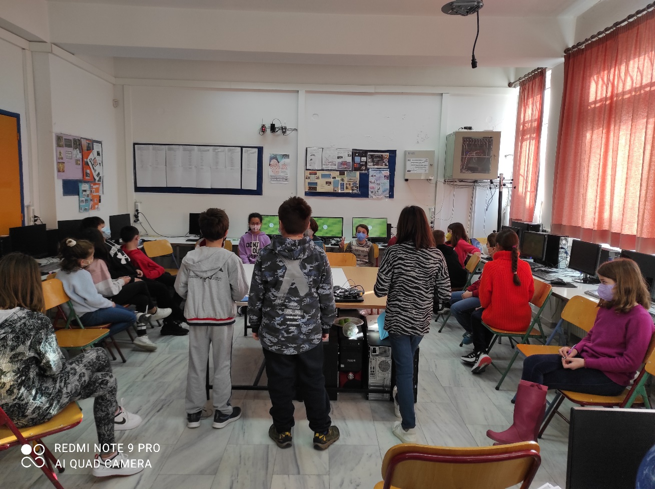
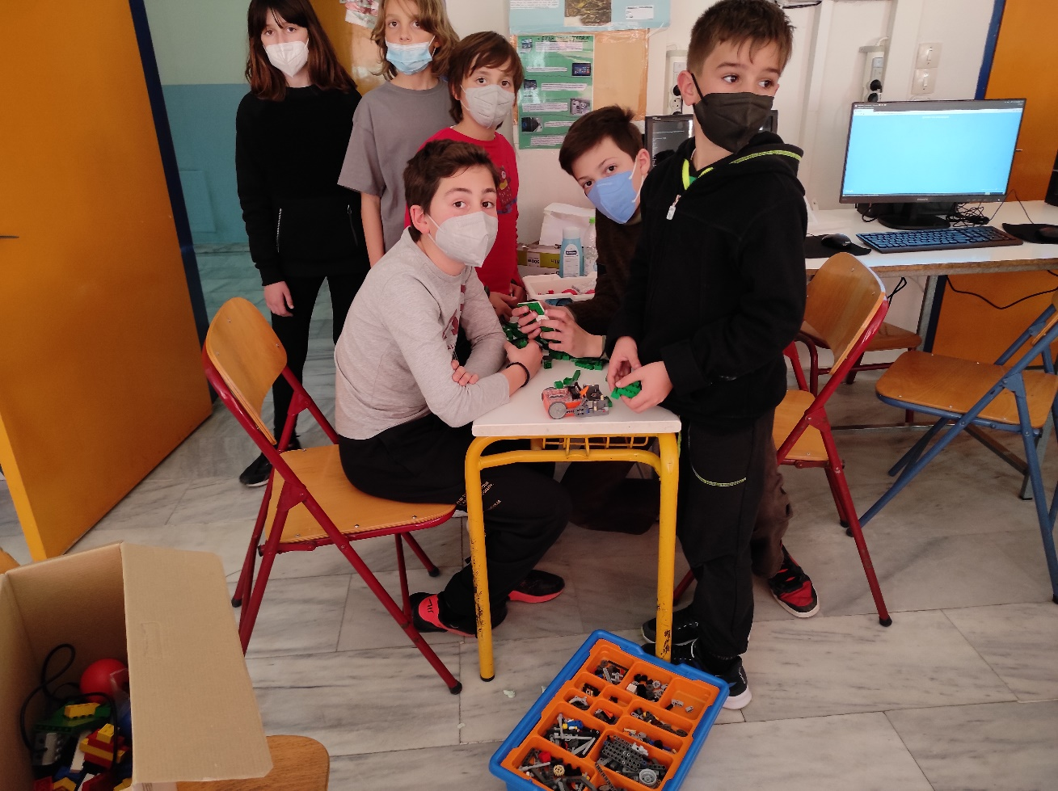
Η ΔΙΑΔΙΚΑΣΙΑ

Slide 11
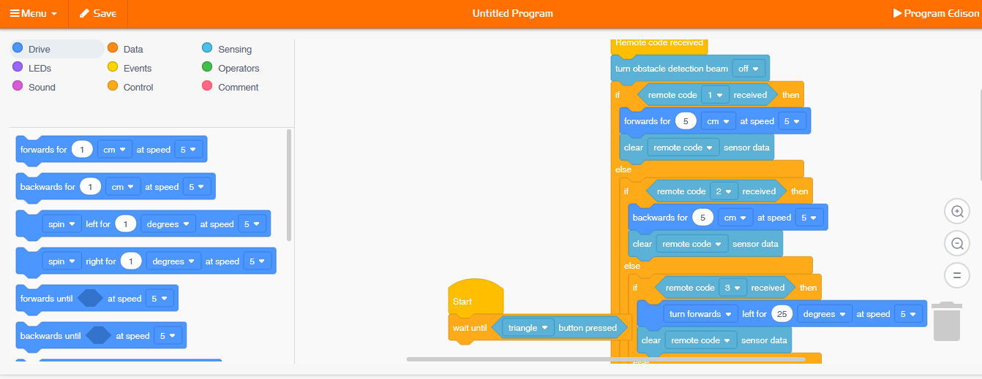
Ο ΚΩΔΙΚΑΣ ΣΕ EDSCRATCH για τον eddigger

Slide 12
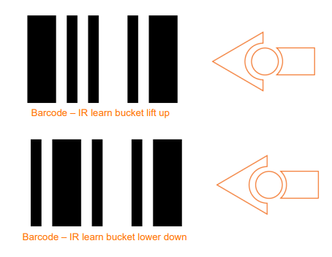
Ο ΚΩΔΙΚΑΣ μΕ barcodes για το eddigger

Slide 13
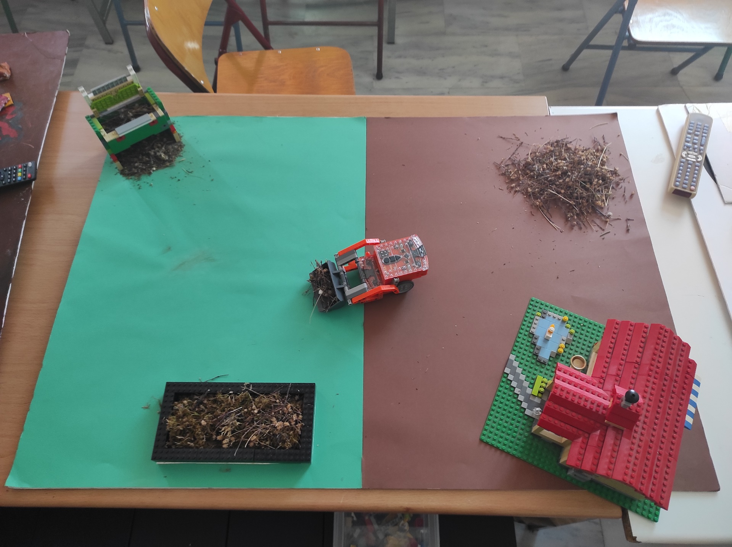
ΤΟ ΑΠΟΤΕΛΕΣΜΑ

Slide 14
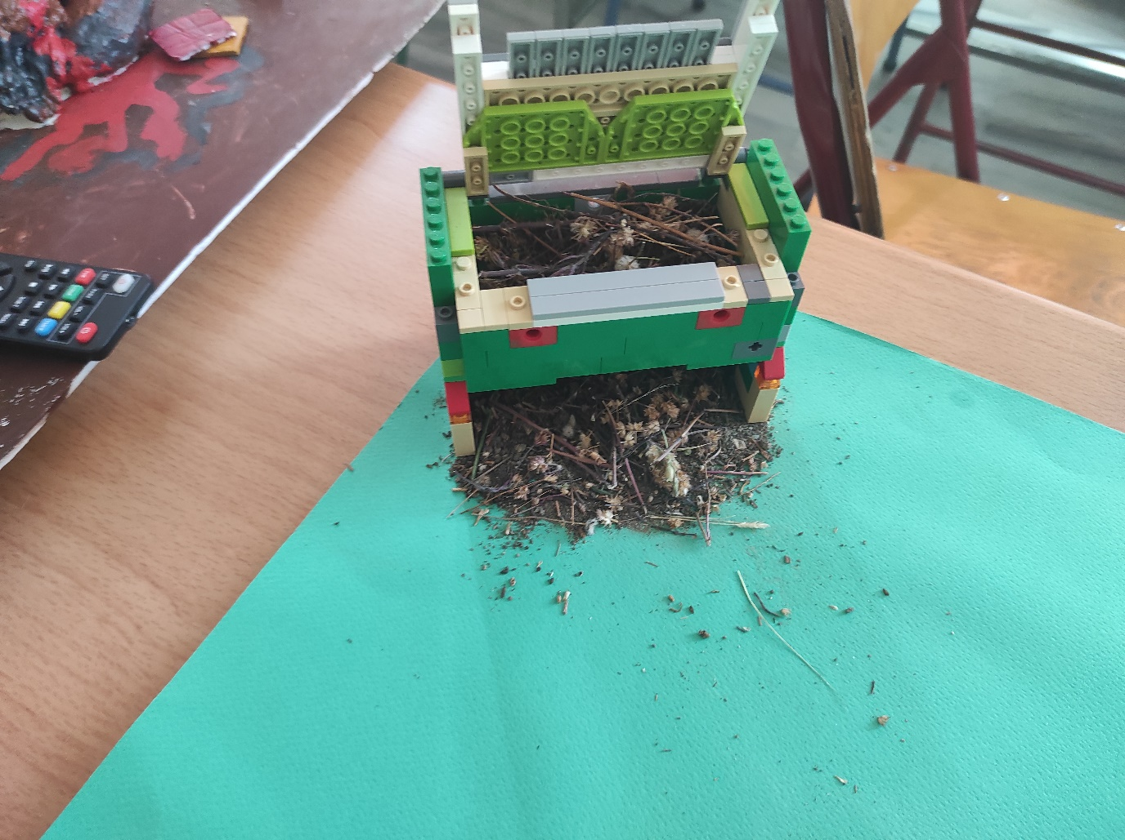
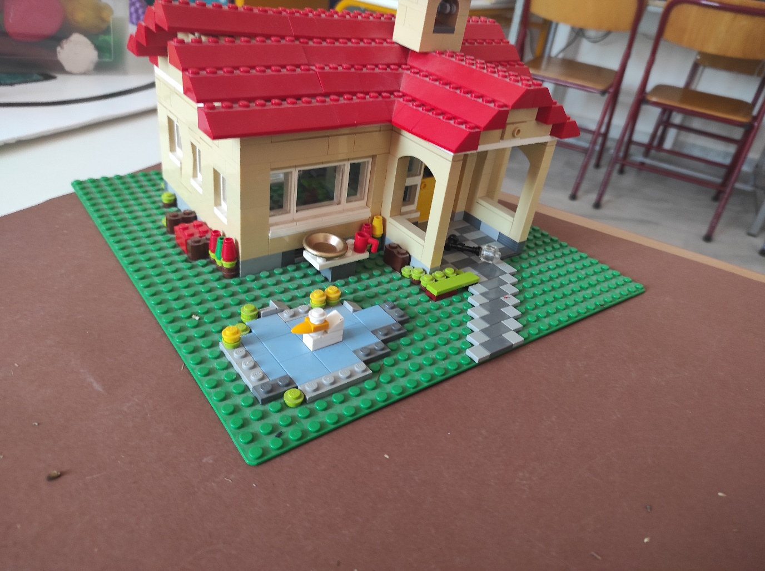
ΤΟ ΑΠΟΤΕΛΕΣΜΑ

Slide 15
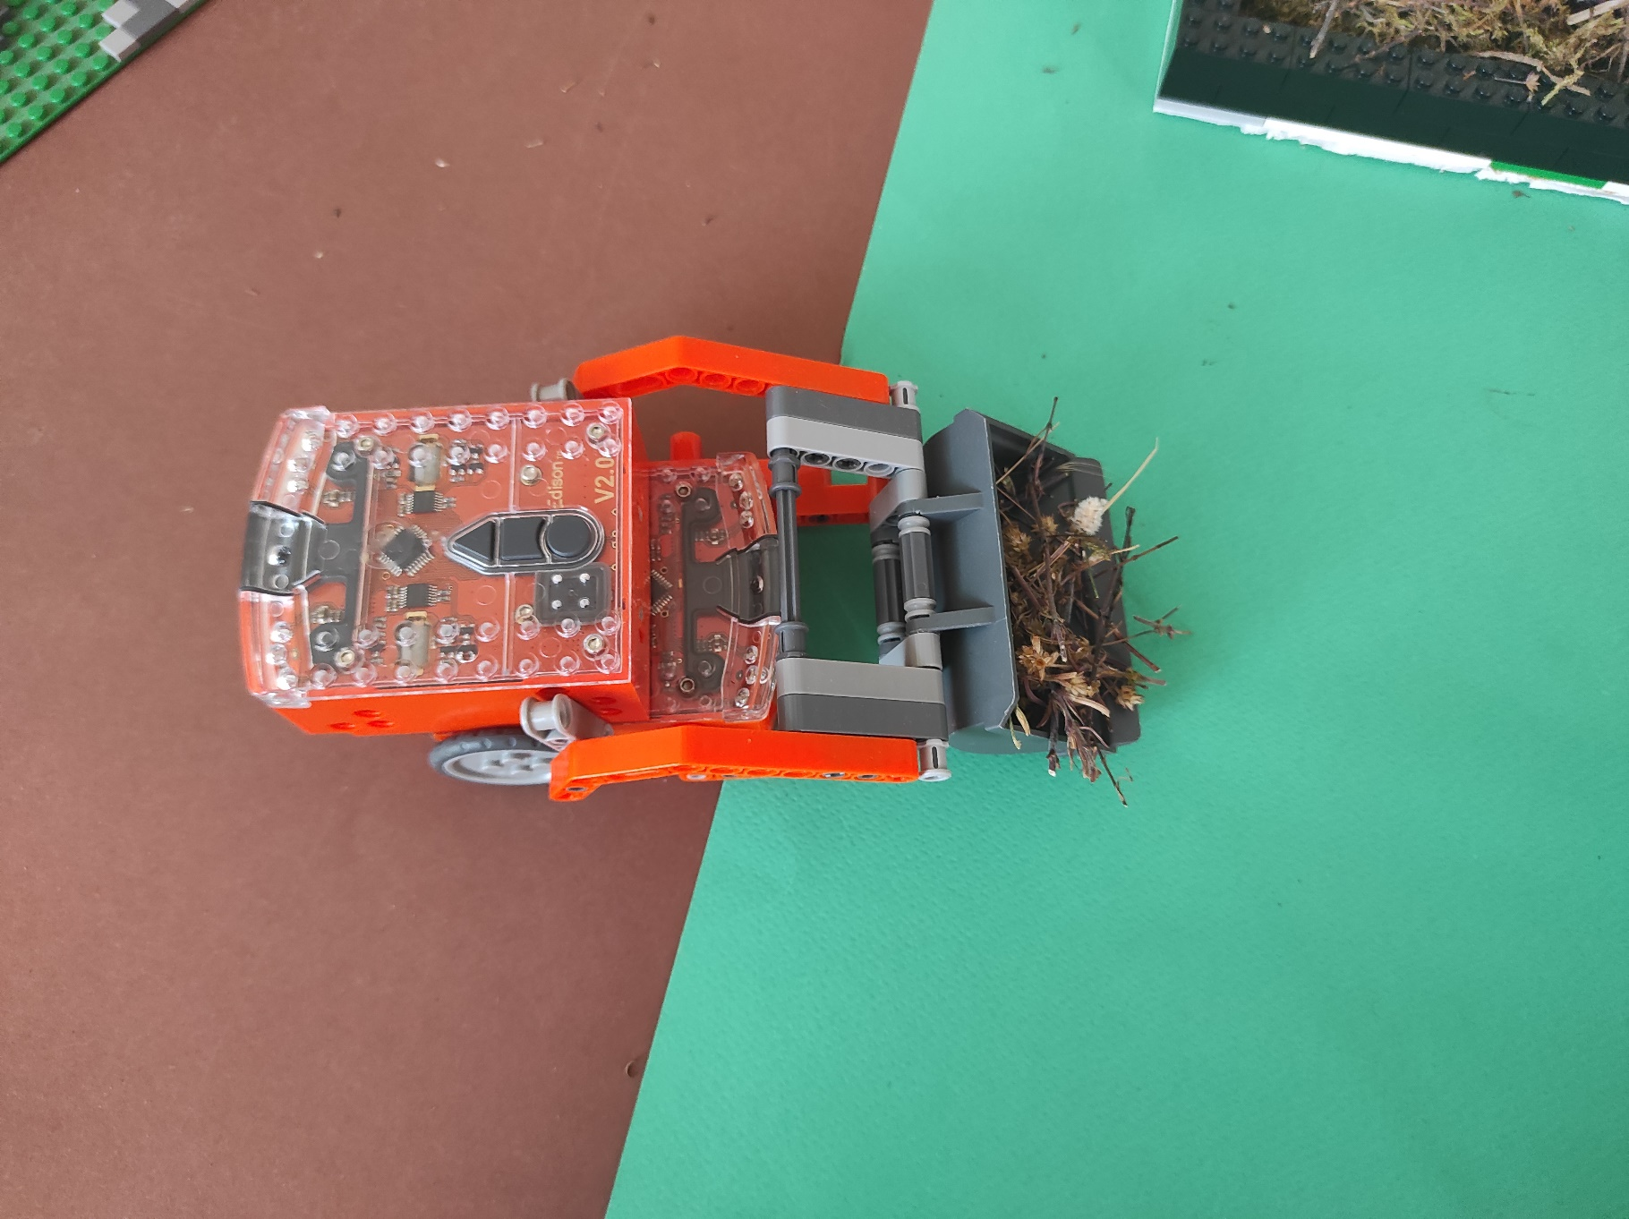
ΤΟ ΑΠΟΤΕΛΕΣΜΑ

Slide 16
ΤΟ ΑΠΟΤΕΛΕΣΜΑ
https://youtu.be/-SugK3HHh54

Slide 17
ΤΟ υλικο μασ
https://drive.google.com/drive/folders/1OB01MEwmNZ5U0qyHV2XETXj_l6-O139Q?usp=sharing

Slide 18
Σας ευχαριστούμε πολύ!

